Slide 1
DataAgent
从训推机理理解 LLM：建立 AI Agent
AI 核心认知 · 教学讲义
企业级Agent工程架构实战营
第01讲
AI 核心认知
2026-09

Slide 2
01
学习目标 / Lernziele
1) 能解释Token的机制；2) 能对比Prompt的取舍；3) 能跑通 model.py 对应测试
从训推机理理解 LLM：建立 AI

Slide 3
01
核心概念：概念
DataAgent
是什么的三个关键要点
Token /
Prompt
Prefill
文本被切成子词单元
输入序列
一次性处理输入
Token /
文本被切成子词单元
01
Prompt
输入序列
02
课程第01讲
AI 核心认知
03

Slide 4
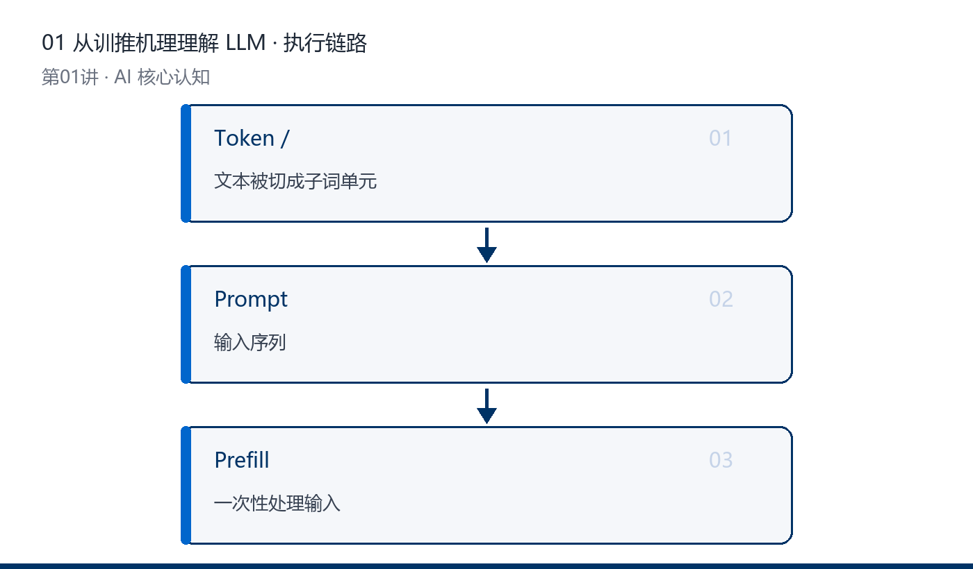
01
架构与执行链路
DataAgent
一图看懂本讲的机制流转
01
Token /：文本被切成子
02
Prompt：输入序列
03
落点：仓库验证
图：本讲核心对象的执行链路（由讲义表格自动生成）
课程第01讲
AI 核心认知
04

Slide 5
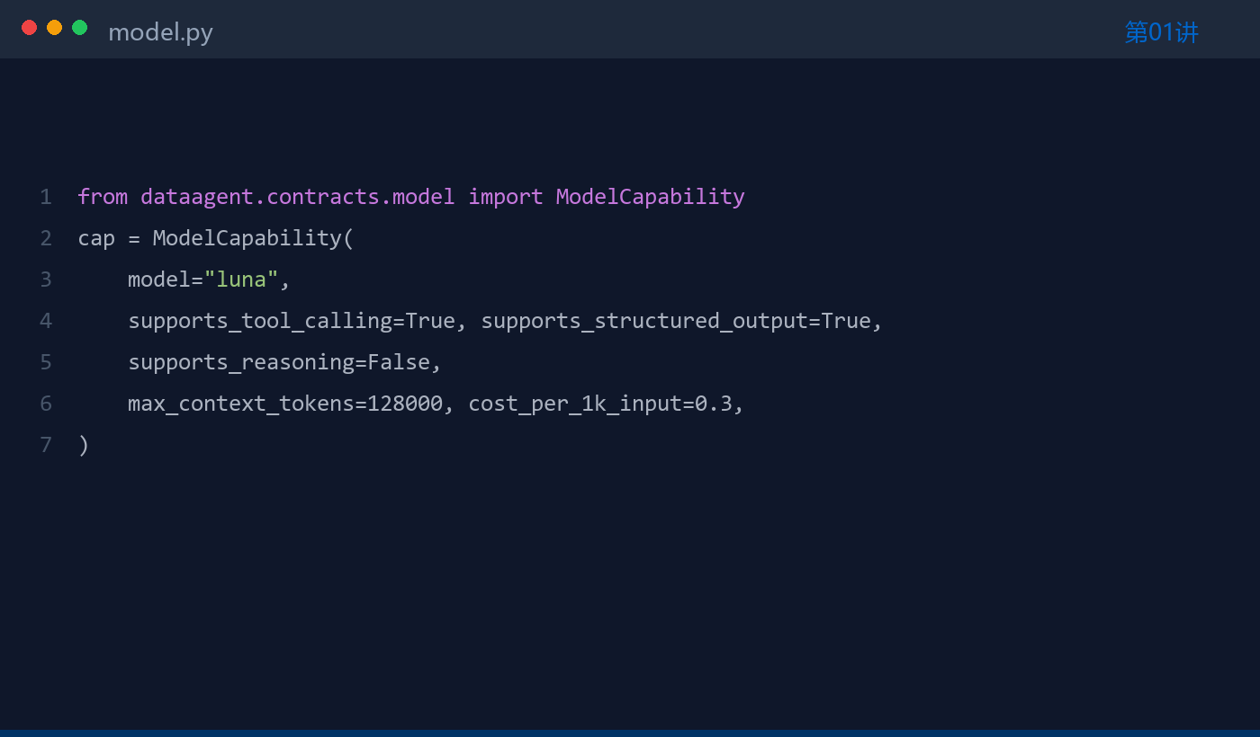
01
关键代码
DataAgent
可运行实现与讲解一一对应
01
契约先行：接口→实现
02
测试见 tests/
03
离线可运行
代码：model.py · dataagent/src/dataagent/contracts/model.py
课程第01讲
AI 核心认知
05

Slide 6
01
候选方案与取舍
DataAgent
证据驱动的架构选型
能力
交给模型
必须交给系统
语言/推理
✓
—
精确指标计算
—
✓
权限判定
—
✓
候选方案 × 取舍矩阵决定架构决策
课程第01讲
AI 核心认知
06

Slide 7
DataAgent
本章小结
从训推机理理解 LLM：建立 AI Agent
完成实战作业
第01讲 · AI 核心认知
企业级Agent工程架构实战营
课程复现资料 · 可公开分享
7

